Slide 1
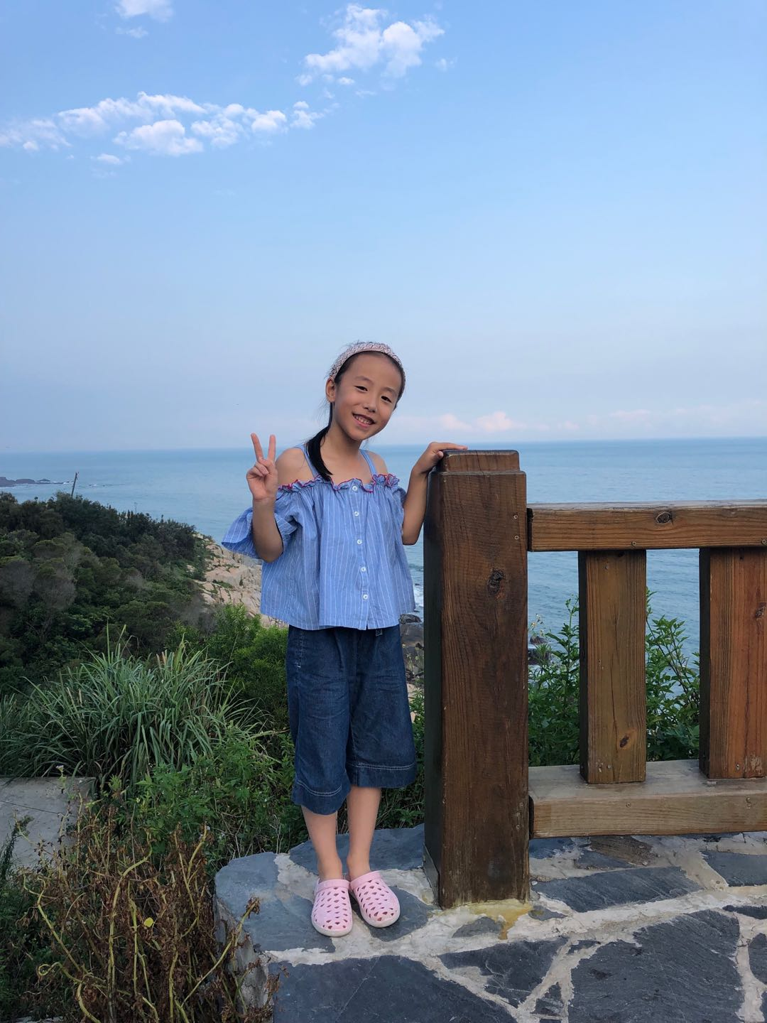
我是二（3）班的李依朵。我是一个性格开朗，热爱学习的女生。在班里，我是老师的小助手，同学的好伙伴。课上我积极举手发言，课后认真完成作业，对待自己的小岗位认真负责。我的兴趣爱好广泛，我会跳舞、国画、弹古筝，我还是一位体育健儿，在学校运动会上我也取得了优异的成绩，为班集体取得了荣誉！成为今天的升旗手，我感到无比自豪！我会更加努力，让自己成长得更快！

Slide 2

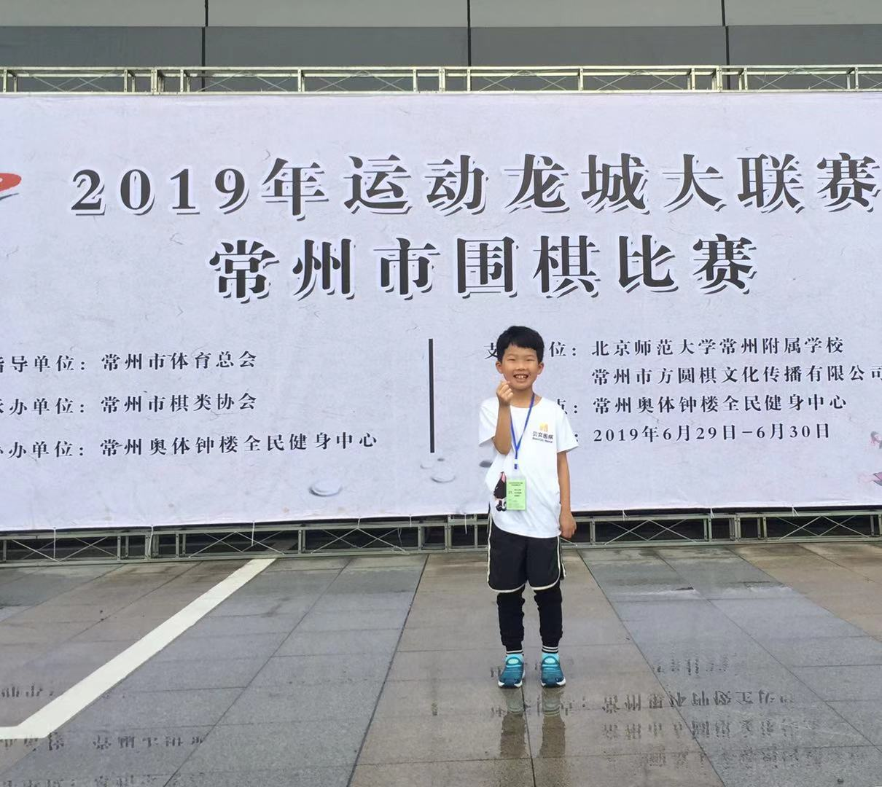
升旗手
亲爱的老师们、同学们：
大家好！
我是二（四）班的邹雨轩，我是一个阳光开朗、乐于助人的小男孩。
我的兴趣爱好非常广泛，我喜欢画画，我会用画笔把所有美好的画面保存下来；我喜欢围棋，通过不断的努力，水平会越来越高；我还喜欢旅游，可以认识好多新的朋友，了解更多的人文知识。
我非常喜欢薛家中心小学，喜欢这里敬爱的老师们，喜欢可爱的同学们！

